Slide 1
Enzimatik Ölçümler (Pratik Ders)

Slide 2
Enzimatik Ölçümler
AST Ölçümü
ALT Ölçümü
Amilaz Ölçümü
Kreatinin Ölçümü

Slide 3
Aspartat Aminotransferaz (AST) Ölçümü
Diğer adı: Serum Glutamik Oksaloasetik Transaminaz (SGOT).
AST, özellikle karaciğer, kalp, iskelet kası ve eritrositlerde bol miktarda bulunan bir enzimdir. Bu yapılarda bir hasar meydana geldiğinde kanda AST’nin arttığı görülür.
Bu enzimin görevi; aspartatın amino grubunun transferini gerçekleştirmektir.

Slide 4
AST Ölçüm Deneyinin Prensibi

Slide 5
Deneyin Yapılışı
Deneyde iki reaktif kullanılır:
R1: Aspartat ve malat dehidrogenaz içerir.
R2: alfa-ketoglutarat ve NADH içerir.
Standart: İçerisinde 100 U/L AST aktivitesi olduğu bilinen solüsyondur.
Sırasıyla aşağıdaki pipetlemeler yapılır:
 | Standart Tüpü | Numune Tüpü
R1 | 400 μL | 400 μL
Standart | 100 μL | -
Numune | - | 100 μL
R2 | 200 μL | 200 μL

Slide 6
R2 katıldıktan sonra, 340 nm dalga boyundaki absorbans değişimi takip edilir.
Yorum: NADH, 340 nm dalga boyunda maksimum absorbans veren bir moleküldür. Deney ortamında ne kadar AST aktivitesi varsa, başlangıçta o ölçüde oksaloasetat oluşacak ve daha sonra o ölçüde NADH tüketilecektir. Dolayısıyla, absorbans azalması, AST aktivitesi ile doğru orantılıdır. Standart ve numune tüpündeki absorbans azalmaları kaydedilerek ve standarttaki bilinen AST aktivitesiyle mukayese edilerek, numune tüpündeki AST aktivitesi tayin edilir.

Slide 7
Alanin Aminotransferaz (ALT) Ölçümü
Diğer adı: Serum Glutamik Pirüvik Transaminaz (SGPT).
ALT, başlıca karaciğerde bulunan bir enzimdir. Karaciğer hücrelerinde bir harabiyet olduğunda, kanda ALT aktivitesi artmış bulunur. AST’ye göre karaciğere daha spesifiktir.
Bu enzimin görevi; alaninin amino grubunun transferini gerçekleştirmektir.

Slide 8
ALT Ölçüm Deneyinin Prensibi

Slide 9
Deneyin Yapılışı
Deneyde iki reaktif kullanılır:
R1: Alanin ve laktat dehidrogenaz içerir.
R2: alfa-ketoglutarat ve NADH içerir.
Standart: İçerisinde 100 U/L ALT aktivitesi olduğu bilinen solüsyondur.
Sırasıyla aşağıdaki pipetlemeler yapılır:
 | Standart Tüpü | Numune Tüpü
R1 | 400 μL | 400 μL
Standart | 100 μL | -
Numune | - | 100 μL
R2 | 100 μL | 100 μL

Slide 10
R2 katıldıktan sonra, 340 nm dalga boyundaki absorbans değişimi takip edilir.
Yorum: NADH, 340 nm dalga boyunda maksimum absorbans veren bir moleküldür. Deney ortamında ne kadar ALT aktivitesi varsa, başlangıçta o ölçüde pirüvat oluşacak ve daha sonra o ölçüde NADH tüketilecektir. Dolayısıyla, absorbans azalması, ALT aktivitesi ile doğru orantılıdır. Standart ve numune tüpündeki absorbans azalmaları kaydedilerek ve standarttaki bilinen ALT aktivitesiyle mukayese edilerek, numune tüpündeki ALT aktivitesi tayin edilir.

Slide 11
Amilaz Ölçümü
Başlıca tükürük bezleri ve pankreastan salgılanır.
alfa-1,4-glikozidik bağları yıkarak, nişasta ve glikojenin parçalanmasını sağlar.
Nişasta, bitkiler tarafından üretilen glukoz polimeridir. Amiloz (%20-25) ve amilopektin (%75-80) adı verilen iki bileşenden oluşur.
Glikojen, hayvanlar tarafından üretilen yüksek oranda dallanmış glukoz polimeridir.

Slide 12
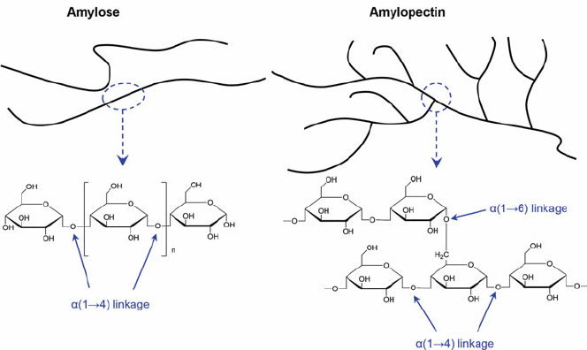
Nişastayı Oluşturan Molekül Tipleri

Slide 13
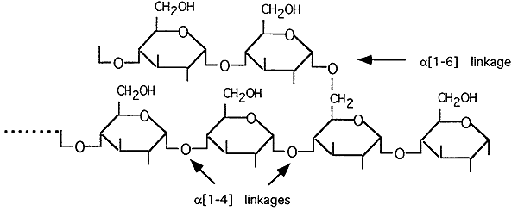
Glikojenin Moleküler Yapısı
Glikojen, amilopektine göre daha yüksek oranda dallanmıştır.

Slide 14
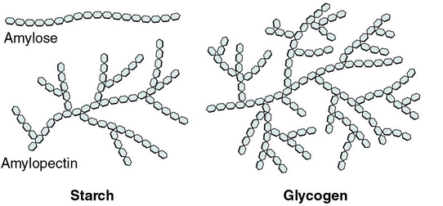

Slide 15
Sellüloz, β-1,4-glikozidik bağlarıyla birbirine bağlı lineer glukoz polimeridir.
Amilaz, sellülozu parçalayamaz.
Bağırsaklarda sindirilmeden kalan sellülozun, bağırsakların peristaltik hareketlerinin uyarılması açısından önemi vardır.

Slide 16
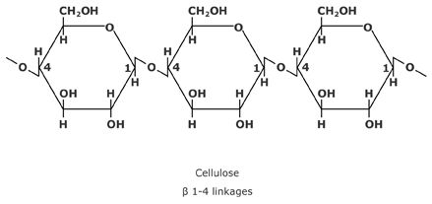
Sellüloz

Slide 17
Amilaz Ölçüm Deneyinin Prensibi
Etiliden-(Glukoz)₇-paranitrofenil, amilaz aktivitesi ile yıkılır. Ortaya çıkan ürünlerden (Glukoz)_{n}-paranitrofenil molekülleri, alfa-glukozidaz enziminin etkisiyle parçalanır. Açığa çıkan paranitrofenol (PNP) miktarı 409 nm’de spektrofotometrik olarak değerlendirilir.
Absorbans artışı, amilaz aktivitesi ile doğru orantılıdır.
İçindeki amilaz aktivitesi bilinen standart ile numune karşılaştırılarak, numunedeki amilaz aktivitesi tayin edilir.

Slide 18
Kreatinin Ölçümü
Kreatin, kaslarda enerji temini için fosfat taşıyıcısı olarak işlev görür. Glisin ve arjininden sentezlenir.
Kreatinin ise, hemen hemen sabit bir hızda spontan olarak (non-enzimatik) oluşan bir atık üründür.
Kreatinin, böbrekler yoluyla süzülür ve idrarla atılır.
Böbreğin süzme (filtrasyon) fonksiyonu bozulduğunda, kanda kreatinin düzeyleri yükselecektir. Bu nedenle, serum kreatinin konsantrasyonları böbrek fonksiyonlarının bir göstergesi olarak kullanılır.

Slide 19
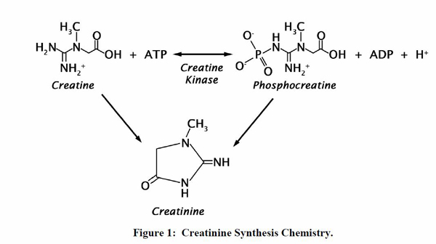

Slide 20
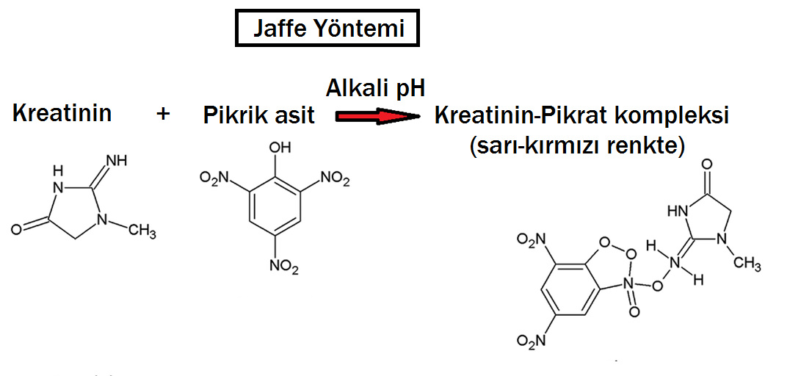
Kreatinin Ölçüm Deneyinin Prensibi

Slide 21
Oluşan renkli kompleksin absorbansı, 512 nm dalga boyunda spektrofotometrik olarak ölçülür.
Yorum: Deney ortamında ne kadar kreatinin varsa, o ölçüde renkli kompleks oluşacaktır. Dolayısıyla, absorbans artışı, kreatinin konsantrasyonu ile doğru orantılıdır. Standart ve numune tüpündeki absorbans artışları kaydedilerek ve standarttaki bilinen kreatinin konsantrasyonu ile mukayese edilerek, numune tüpündeki kreatinin konsantrasyonu tayin edilir.

